Slide 1
Darbaspēka nodokļi un to saistība ar ienākumu nevienlīdzības mazināšanu
2022. gada decembrī

Slide 2
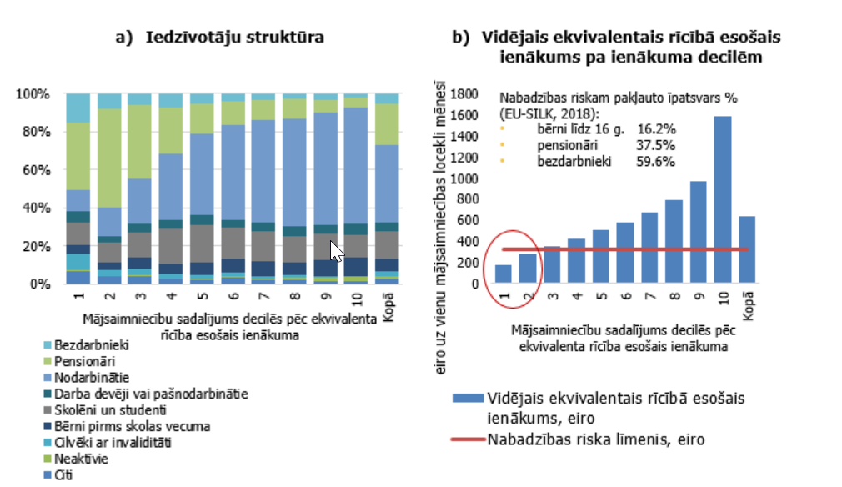
Darbaspēka nodokļi ienākumu nevienlīdzības problēmu nerisina
Datu avots: LB aprēķini, izmantojot EU-SILC 2017 un EUROMOD; nabadzības risks [ilc_li04], [ilc_li02]
Notes:
Latvijā 2018. gadā nabadzības riskam bija pakļauti 23% mājsaimniecību jeb vairākums mājsaimniecību no divu zemāko ienākumu decilēm un arī daļa no trešās (5.b attēls). Iedzīvotāju struktūra pa ienākumu decilēm parāda, ka tie pārsvarā ir bezdarbnieki, pensionāri un cilvēki ar invaliditāti; tikai 10% no šiem cilvēkiem strādā algotu darbu (skat. 5.a attēlu). Apzinoties šo faktu, kļūst skaidrs, ka darbaspēka nodokļi – neapliekamais minimums, atvieglojumi par apgādājamiem – būtiski neietekmētu ienākumus mājsaimniecībām ar viszemākajiem ienākumiem. Daudz efektīvāki būtu sociālie pabalsti, kas ir tieši mērķēti uz trūcīgo mājsaimniecību atbalstu, piemēram, garantētā minimālā ienākuma (GMI) pabalsts.

Slide 3
Darbaspēka nodokļa izmaiņas Latvijā pēdējos 5 gados
 | 2018 | 2019 | 2020 | 2021 | 2022
Valsts sociālās apdrošināšanas obligātās iemaksas (VSAOI)
Vispārējā likme, tai skaitā: | 35,09% | 35,09% | 35,09% | 34,09% | 34,09%
darba devēja likme, | 24,09% | 24,09% | 24,09% | 23,59% | 23,59%
darba ņēmēja likme | 11% | 11% | 11% | 10,5% | 10,5%
VSAOI maksimālais objekts, euro gadā | 55 000 | 62 800 | 62 800 | 62 800 | 78 100
Solidaritātes nodoklis
Nodokļa likme | 35,09% | 25,5% | 25,5% | 25% | 25%
Ienākumiem, kas pārsniedz (euro gadā) | 55 000 | 62 800 | 62 800 | 62 800 | 78 100
Iedzīvotāju ienākuma nodoklis ( IIN)
Nodokļa likme:
ienākumiem līdz 20 004 euro gadā | 20% | 20% | 20% | 20% | 20%
ienākumiem no 20 004 līdz 78 100 euro gadā | 23% | 23% | 23% | 23% | 23%
ienākumiem virs 78 100 euro gadā | 31,4 | 31,4% | 31,4% | 31% | 31%
Ar IIN neapliekamais minimums (NM):
- maksimālais NM, euro mēnesī | 200 | 230 | 300 | 300 | 350 | 500
ienākumi, līdz kuriem piemēro maksimālo NM, euro mēnesī | 440 | 440 | 500 | 500 | 500 | 500
ienākumi, virs kuriem nepiemēro NM, euro mēnesī | 1 000 | 1 100 | 1 200 | 1 800 | 1 800 | 1 800
Atvieglojums par apgādībā esošu personu, euro mēnesī | 200 | 230 | 250 | 250 | 250 | 250
Pensionāra neapliekamais minimums, euro mēnesī | 250 | 270 | 300 | 330 | 350 | 500
IIN pārdale, pašvaldību budžetā / valsts pamatbudžetā | 80/20% |  |  | 75/25%

Slide 4
Darbaspēka nodokļu izmaiņu kopējā fiskālā ietekme 2018.-2022. gadā, milj. euro*
* Fiskālās ietekmes attēlotas vienam gadam

Slide 5
Nodokļu ķīlis zemo algu grupās strādājošam (67% no vidējās darba algas, bez apgādībā esošām personām) ES 2021. gadā un Latvijā 2017. gadā, %
Avots: Eurostat dati
Notes:
Nodokļa ķīlis jeb plaisa (tax wedge) – raksturo starpību starp darba ņēmēja neto ienākumiem un to, cik šis darbaspēks izmaksā darba devējam. To aprēķina kā darba nodokļu (IIN un darba ņēmēja un darba devēja VSAOI) procentuālo attiecību pret darba algu pirms visu nodokļu nomaksas un darba devēja VSAOI summu.
Eurostat dati par nodokļu plaisu rādītājiem Eiropas Savienības dalībvalstīs, zemo algu saņēmējiem. Saite:http://appsso.eurostat.ec.europa.eu/nui/show.do?dataset=earn_nt_taxwedge&lang=en

Slide 6
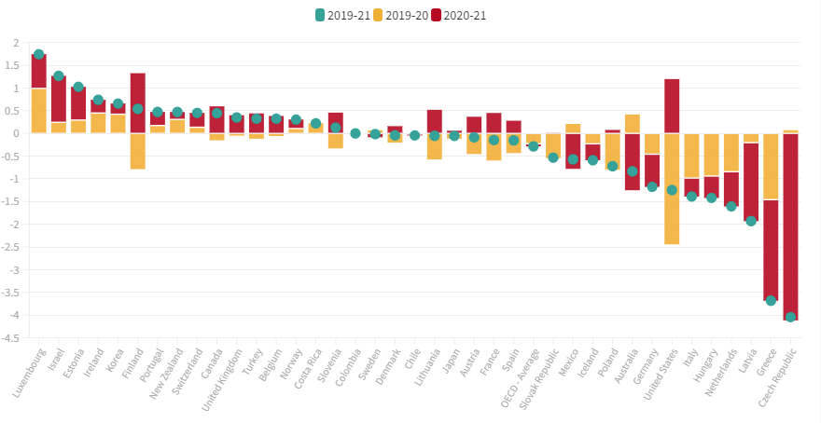
Vidējās nodokļu sloga izmaiņas OECD valstīs no 2019. līdz 2021. gadam, procentpunktos
Latvijai 2021. gadā salīdzinot ar 2019. gadu ir -1,93 procentpunktu samazinājums novērtējot vidējo nodokļa slogu strādājošajiem
Avots: OECD (2022), Taxing Wages 2022
https://www.oecd.org/newsroom/labour-taxation-rebounding-as-global-economy-recovers-from-covid-19-pandemic.htm
Notes:
Otrajā Covid-19 pandēmijas gadā vairumā OECD valstu darbaspēka aplikšana ar nodokļiem atjaunojās: nodokļu slogs vidēji strādājošam bez apgādībā esošam personām 2021. gadā palielinājās 2/3 OECD valstu, kompensējot kritumus 2020. gadā.

Slide 7
Ienākums pēc nodokļu maksas, % no bruto ienākuma
Avots: FM aprēķini

Slide 8
2022. gada decembris

